Slide 1
基督徒的宣講

Slide 2
教會在五至十五世紀中的宣講

Slide 3
會在西方扮演的主角（第5-15世紀）

Slide 4
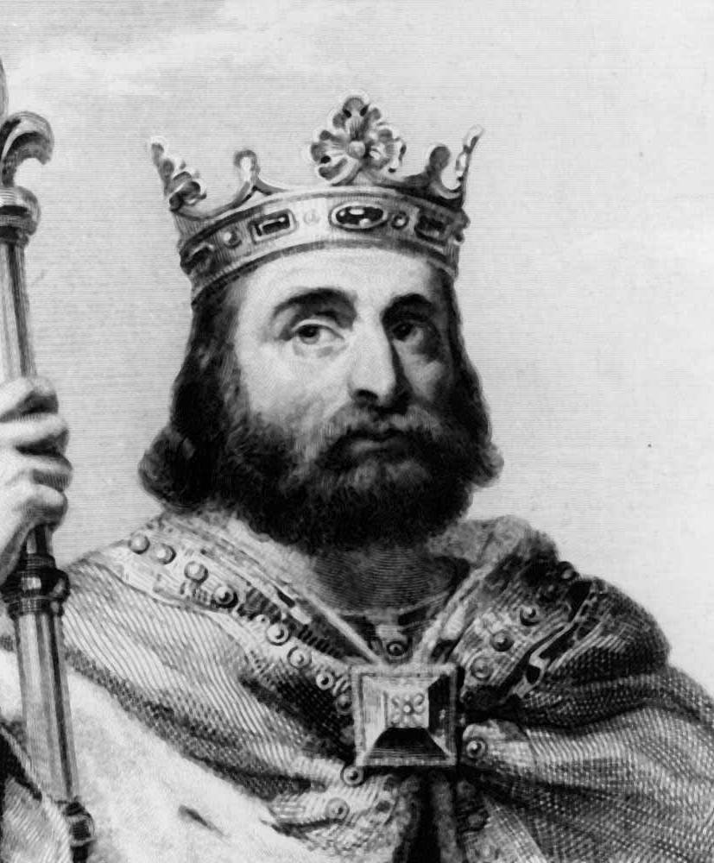
第五世紀初，羅馬帝國開始趨向滅亡，而歐洲北部的新興民族逐漸向南遷移及滲入，如日耳曼人（Germanics），包括哥特人（Goths）、法蘭克人（Franks），撒克遜人（Saxons）及維京人（Vikings）等。 當時法蘭克人在現今的法國境內，逐漸強盛，成為繼西羅馬後，在西方的一大勢力。羅馬主教一向與西羅馬皇帝有特殊關係而獲得的地位，便依靠這些法蘭克人來鞏固。公元496年，法蘭克王羅維斯（Clovis）於聖誕節率領三千臣民接受洗禮。公元754年羅馬主教得到了法蘭克王丕平（Pepin）贈與一大片國土。
This Photo by Unknown author is licensed under CC BY-NC-ND.

Slide 5
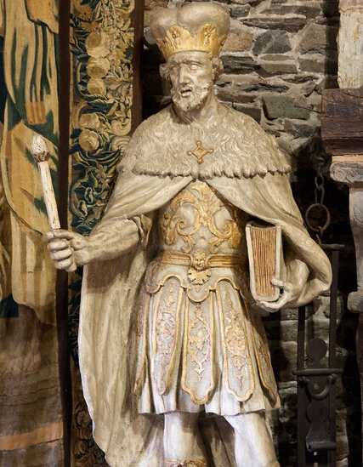
公元800年聖誕節，羅馬主教為法蘭克族中最有名的查理大帝（Charles the Great）加冕，成為「神聖羅馬大帝國」的皇帝。從此，皇權及教權的互相依附或衝突，便成為西羅馬社會變動及政治鬥爭的原因。
以君士坦丁堡（Constantinople）即拜占庭（Byzantine）為首都的東羅馬（公元1453年被土耳其人所滅），自認是當時羅馬大帝國的唯一繼承者。君士坦丁堡的宗主教依附著東羅馬皇帝，便與羅馬主教在政治上、組織上、禮儀上及教義上時有衝突，後更引致大部份東方教會脫離羅馬而成立東正教（Orthodox Church）。
This Photo by Unknown author is licensed under CC BY-SA-NC.

Slide 6
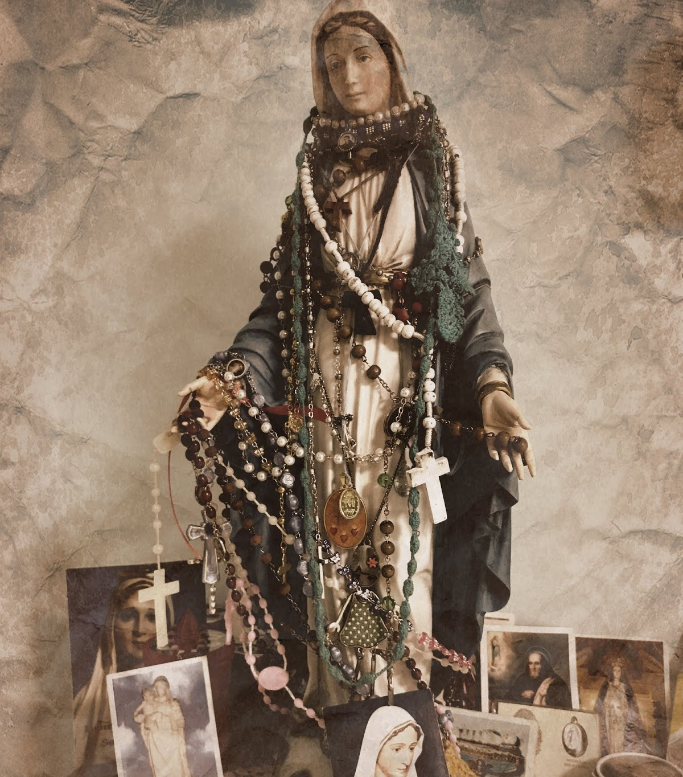
公元962年「神聖羅馬大帝國」的皇權落在日耳曼人奧圖一世（Otto I）手中。當時，教權名義上屬羅馬主教，但卻受統治者任意操縱和罷免，政權擁有教會人事的授職權（Investiture）以控制教會。教會處於這種形勢下，再加上在位者的無能和腐敗，使之進入一段面目無光的黑暗時期。（Dark Ages 900-1000）。在此時期內，法國東部克呂尼（Cluny）地方的一所修道院成了這黑暗中的一道曙光。由這修道院發展出一場反對買賣神職，以及神職人員娶妻納妾風氣的運動，另一方面更爭取教權的獨立。
1073年，一位最能代表這運動精神的修士升任為羅馬主教，即額我略七世（Gregory VII），在爭取教權獨立上，他終取得成功；並大大提高羅馬主教（教宗）在普世教會的地位。 公元1071年，信奉回教的土耳其人佔領了大部份小亞細亞地區，包括耶路撒冷，並征服了西班牙。這是四百年來斷斷續續戰爭的結果。
This Photo by Unknown author is licensed under CC BY-NC.

Slide 7
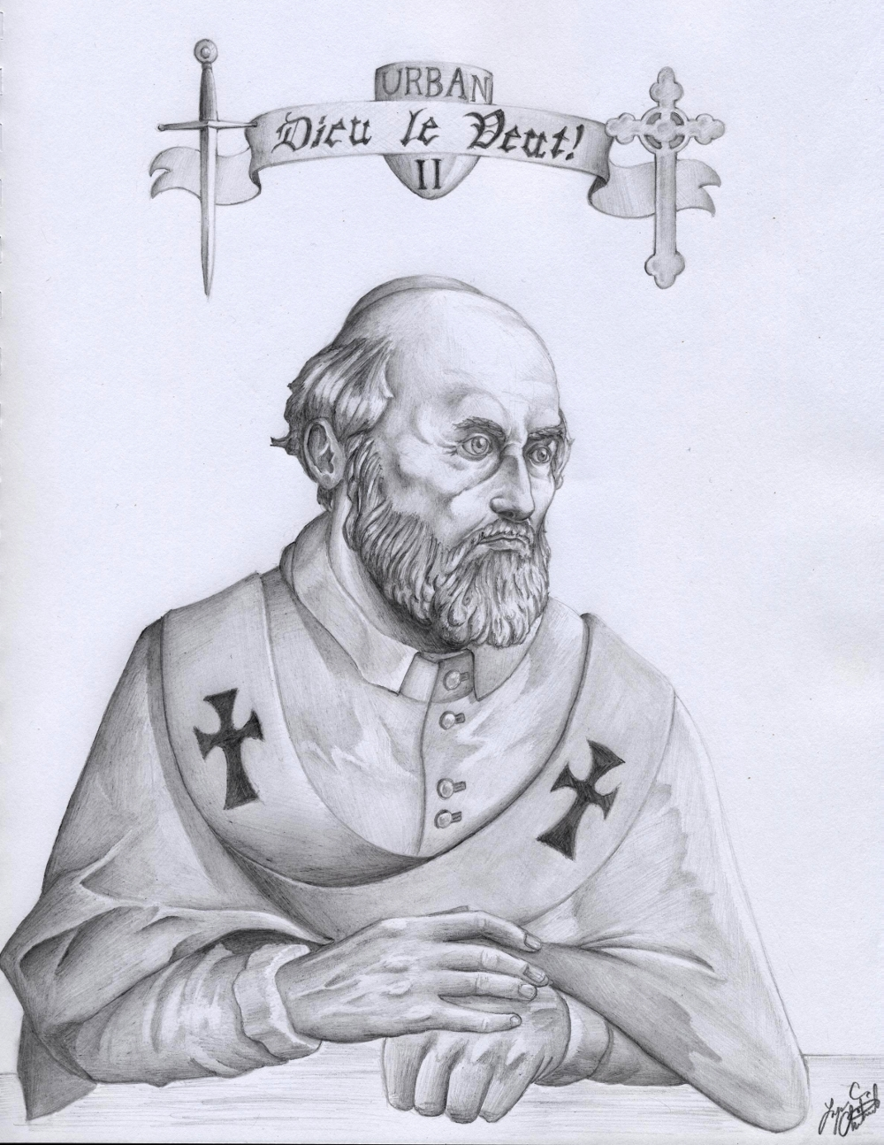
公元1095年，教宗伍朋二世（Urban II）首次召集十字軍、號召一切基督徒參加，解救東羅馬皇帝的困境及收復耶路撒冷。經過歷時約二百年的七、八次征討，終於1291年結束了十字軍運動。這次運動，名義上是源於宗教熱誠，卻蘊含很重的政治成份及文化與民族的優越感。事實上，這更是一連串殘暴、自私和迷信的擄掠。結果，聖地並沒有收復，卻產生了很多附帶性的效果。
This Photo by Unknown author is licensed under CC BY-NC.

Slide 8
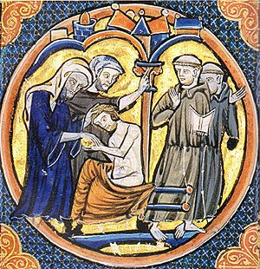
首先，由於西方與東方有了新的接觸，思想上得以醒悟過來，於是： － 促進了經院哲學（Scholastics）的發展， － 引起平民宗教運動，如迦他利（Cathari）及互勤度派（Waldenses）， － 大學也在這時期發展起來， － 近代歐洲的白話文學也開始盛行。
This Photo by Unknown author is licensed under CC BY-NC.

Slide 9
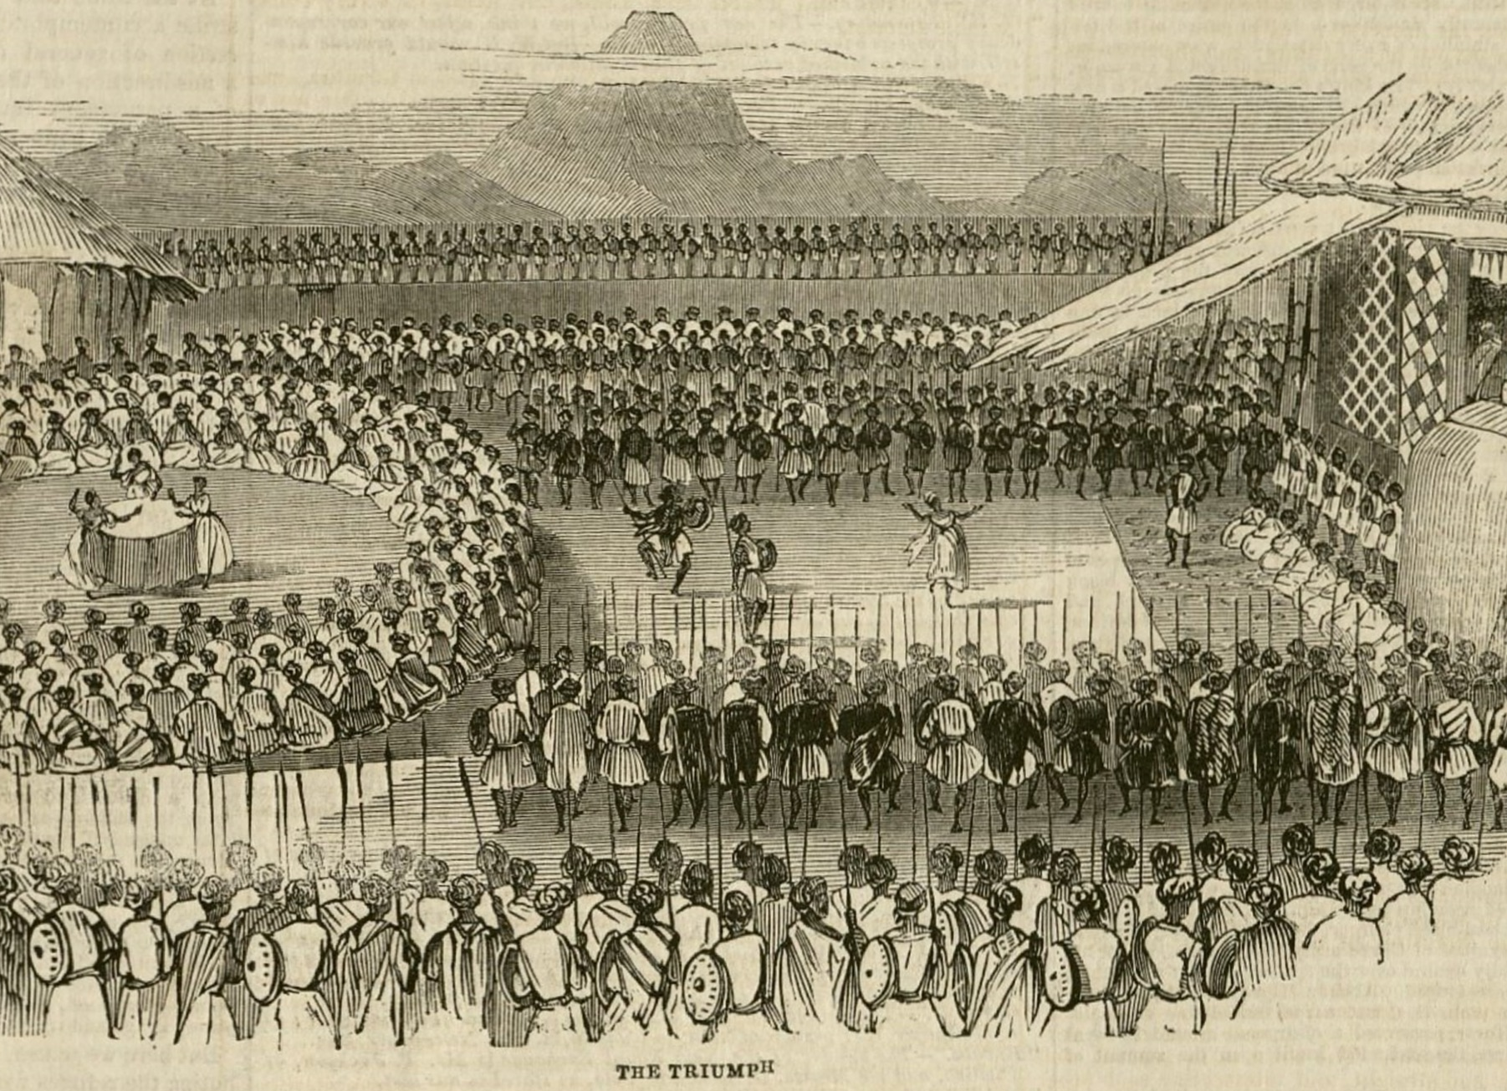
其次，十字軍運動一方面使各諸侯王族的土地財產損失殆盡，另一方面則促進了商業發達，使城市裡的平民階級成為新興的政治勢力（這點以法國為甚）。 公元1378-1417年是西方教會內部大分裂（The Great Western Schism）的時期，在這三十九年間，曾經先後或同時在羅馬、亞味農（Avignon）比薩（Pisa）產生了數位彼此對立及互斥的教宗。這純粹是當時各國政治派系鬥爭的結果；尤其是介乎法國與意大利之間的衝突。在康士坦斯大公會議（Council of Constance 1414-1418）開會期間，三位同時並存的教宗先後去世或被罷免，於是選出第四位唯一的教宗，結束了這次大分裂。
This Photo by Unknown author is licensed under CC BY.

Slide 10
教會的宣講
教會在這悠長的一千年間（476-1417），仍不斷宣講；但採取的方式卻很獨特。大體上，她是以教育者、統治者及傳道者這三種姿態去宣講。

Slide 11
(一)教育者
西羅馬帝國滅亡時（476），其創造之拉丁文化，在新興民族南移的蹂躙下，瀕於毀滅。當時教會的神職人員，尤其是隱修院修士所保存的拉丁文化，是文化領域中的僅存碩果。當戰爭停下來時，神職人員便成了拉丁文化的唯一傳授者及保存者。他們借重拉丁文化，對這些新興民族宣講信仰。他們的宣講方式有兩種：
－ 理性化信仰（神學）： 以理性的方法去解釋神的存在、創造、救恩、「靈魂不死」等問題。例如經院哲學派（Scholastics）聖多瑪斯（St. Thomas Aquinas 1225-1274）的《神學大全》（Summa Theologiae）。
－ 神學化文明: 這是從多方面著手的，如文學（但丁Dante 1265-1321的神曲，是很好的例子），音樂、建築、圖畫、雕刻等，均富有神學的味道，尤其是有關倫理的繁瑣原則，都是以神學為基礎並整理成系統化的法則。故此，為當時的人宣講福音就等於推廣這種神學化的文明。 此外，在文化水平較低的群眾中，卻通行一些敬禮來表達他們的信仰，如唸玫瑰經、藏聖髑、拜苦路、拜聖體、裝飾馬槽、遊行及恭敬聖母等。

Slide 12
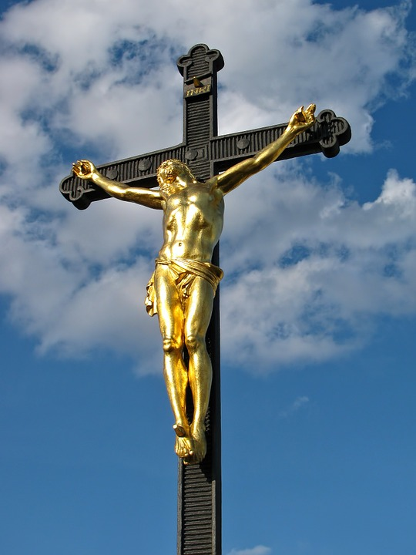
（二）統治者
站在統治者的地位及立場上，教會的當權者將全副精神放在維護及推廣「基督徒社會制度」（Christendom）上。當時的教宗、基督徒君主、諸侯等，不惜運用統治者的權力、法律甚或軍隊去維護及推廣這制度。 其次，帶領民眾表達信仰最具體的形式之一是建造宏偉的主教座堂（Cathedral Church）。在城市中心最特出的地點，建築哥德式（Gothic）高聳入雲的聖堂。主教座堂除用作宗教聚會外，亦作學校、圖書館、會議室等用途。

Slide 13
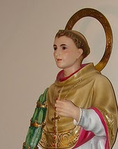
（三）傳道者
作為傳道者，教會一方面跳出當時文明世界使「蠻族」（Barbarians）皈化，另一方面卻在文明世界中做牧民、宣講及社會服務工作，更通過民眾通俗宗教的方式去表達信仰的訊息。 當西班牙回教徒（Moors）在歐洲肆意擄掠基督徒作奴隸時，諾拉斯高（Peter Nolasco）於1218年成立了「贖奴會」（Mercedarians），以自身代人為奴，此組織前後曾贖回的約有七萬人。 在1347至1350年間，歐洲發生黑死病瘟疫時，約有四份一至三份一人口死亡。於是，教會人仕組織一些團體照顧病人、埋葬死者。在貧窮者急需金錢週轉時，教會人仕為避免這些人受高利貸的剝削（利息介乎32.5%-43.5%），特別設立了當鋪（Mons Pietatis），以4-12%的利息作服務費。1361年在倫敦，1461年在意大利中部（Perugia），紛紛成立這類當鋪。
This Photo by Unknown author is licensed under CC BY.

